Slide 1

Археологические бренды России
Археологические
открытия
2020
Автор-составитель: Маркин Николай, студент 2 к. СГФ
Нижний Тагил, 2020

Slide 2
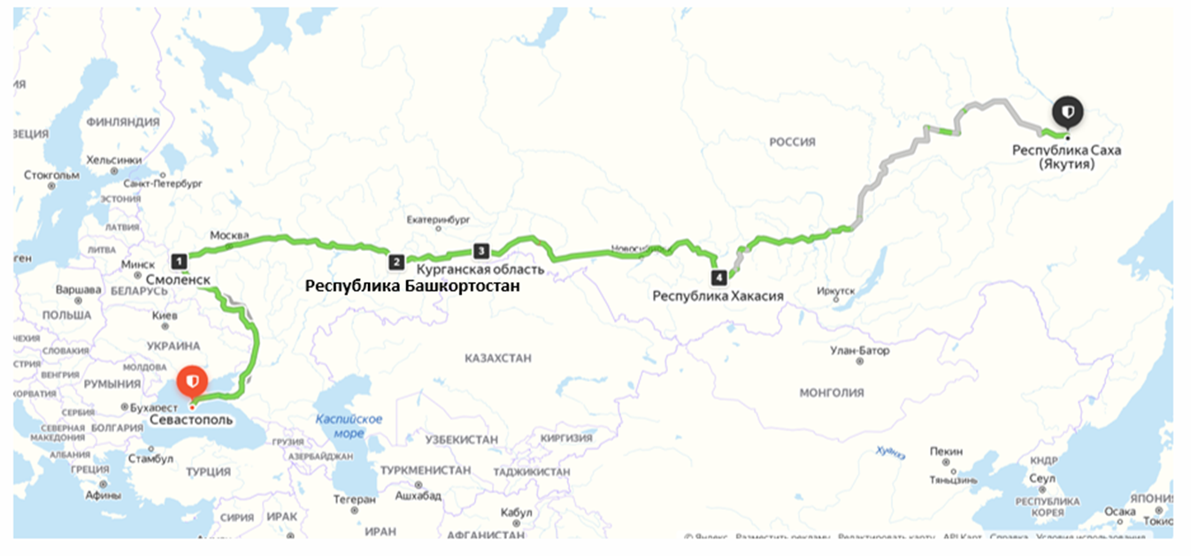
Общая карта- схема

Slide 3
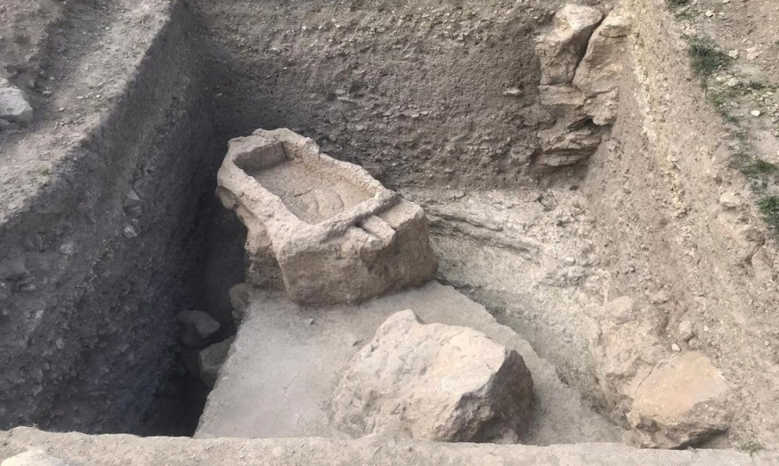
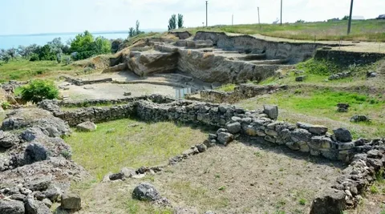
Памятники, раскопанные в 2020 году:
«Пещерный город» в Севастополе
Археологи обнаружили у стен Херсонеса Таврического в Севастополе "пещерный город" VIII-IX веков с жилыми сооружениями, вырубленными в скальном грунте, а также сотни артефактов византийского периода.
Эксперты отметили, что в ранневизантийское время (V–VII вв.) за стенами Херсонеса организовали городскую свалку. Она перекрывает ранние античные захоронения. Однако в «пещерном городе» удалось обнаружить три жилых комплекса: два помещения вырублены в скале, одно помещение находится в гроте.

Slide 4
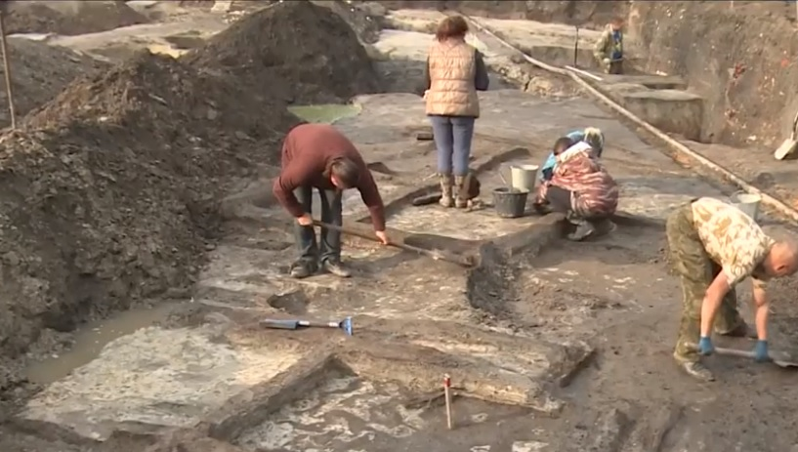
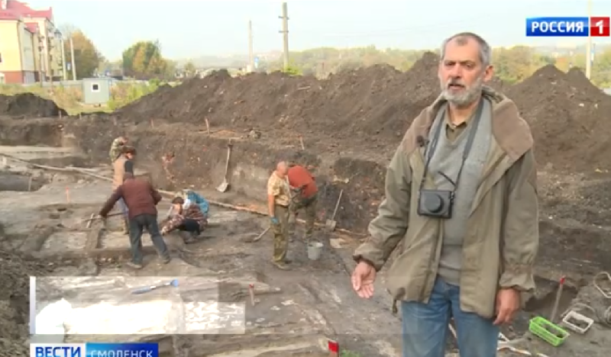
Памятники, раскопанные в 2020 году
Самая древняя центральная
улица Смоленска
На краю раскопа обнаружили несколько ям, которые ученые идентифицировали как остатки частокола. Вероятно, это была ограда на границе Смоленска XI века. Тысячу лет назад на улице были потеряны кусочек дирхема и бусина. Она изготовлена из двух слоев стекла, между ними серебряная фольга. Такие украшения были распространены в XI веке. Этой ранней эпохой ученые датируют и саму дорогу. Также здесь найдено бронзовое навершие плети с головой орла или грифона и кожаный фрагмент ножен меча с клепками.

Slide 5
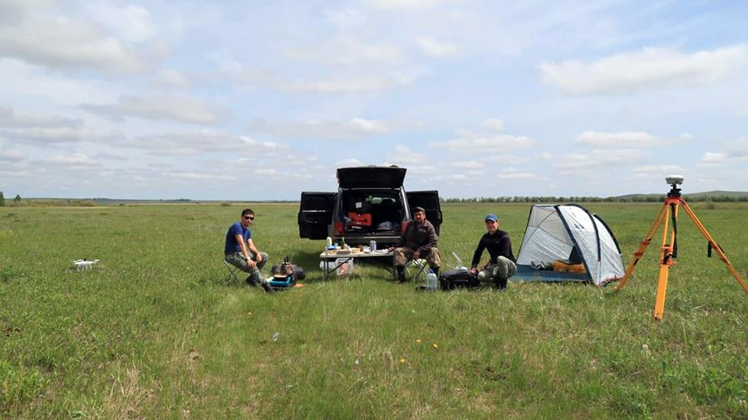
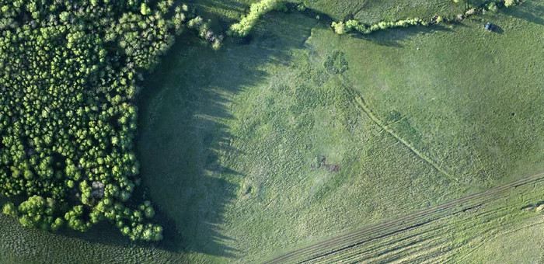
Памятники, раскопанные в 2020 году
Укрепленные поселения аркаимского типа в Башкирии
В Башкирском Зауралье обнаружены два укрепленных круглоплановых поселения эпохи бронзы. Оба расположены в непосредственной близости друг от друга (всего 200 м).
На одном из объектов фиксируется 12 впадин по внешнему радиусу и 3 (возможно 4) в центральной площадке поселения. Ширина вала – 12-13 м при высоте 0,3 м. Диаметр его достигает 88 м.
Более того, само пространство между поселениями было также было жилым. Об этом говорит наличие четырех образований, едва выраженных в рельефе, по своей морфологии также характерных для жилищных впадин.

Slide 6
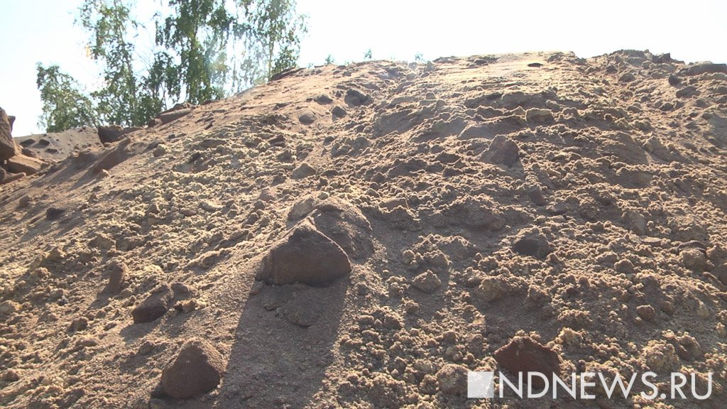
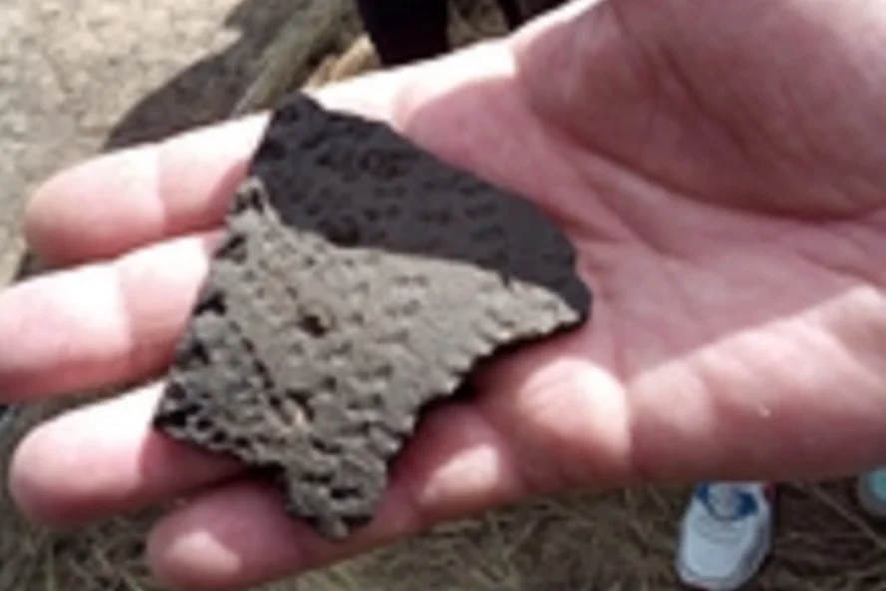
Памятники, раскопанные в 2020 году
Предметы эпохи энеолита в Курганской области
Уральские ученые нашли предметы быта древнего человека эпохи энеолита, которые позволят понять, как было устроено хозяйство у населения, жившего 4,5 тыс. лет до н. э. под Курганом.
По словам руководителя археологической группы Игоря Новикова, предметы свидетельствуют о месте сезонной стоянки древнего человека на этой территории, по предварительным выводам. "Причем летней стоянки, так как много следов копытных животных. Вероятно, тут древние люди останавливались с целью охоты и рыбалки. Нам предстоит большая работа, которая даст ответы на вопрос, для чего использовались орудия, фрагменты которых мы нашли, и когда мы это выясним, то сможем понять, каков был быт и как было устроено хозяйство у населения того периода"

Slide 7
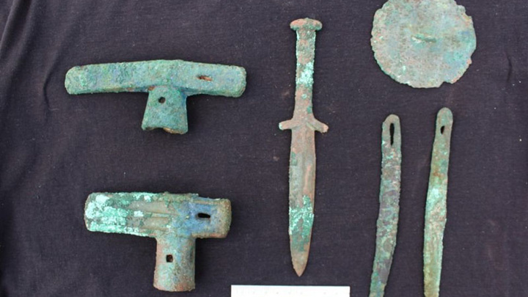
Памятники, раскопанные в 2020 году
Нетронутый могильник скифского времени в Хакасии
В Аскизском районе Хакасии, во время раскопок кургана, археологи обнаружили нетронутые грабителями захоронения времен тагарской культуры (эпоха раннего железа).
«В могильниках найдены скелеты четырех тагарцев в том положении, каким оно было при захоронении, а также нетронутым оказался весь инвентарь: бронзовое оружие, круглое зеркало и изготовленный из рога миниатюрный гребешок. Около каждого погребенного ученые нашли хорошей сохранности крупные керамические сосуды с широкими венчиками»
Обычно тагарские захоронения находят разграбленными, с минимальным количеством вещей, но ученым повезло.
Среди артефактов топор и скифский короткий меч акинак, обнаруженный рядом с женским скелетом. Такой набор оружия свидетельствует о причастности женщины к воинскому сословию.

Slide 8
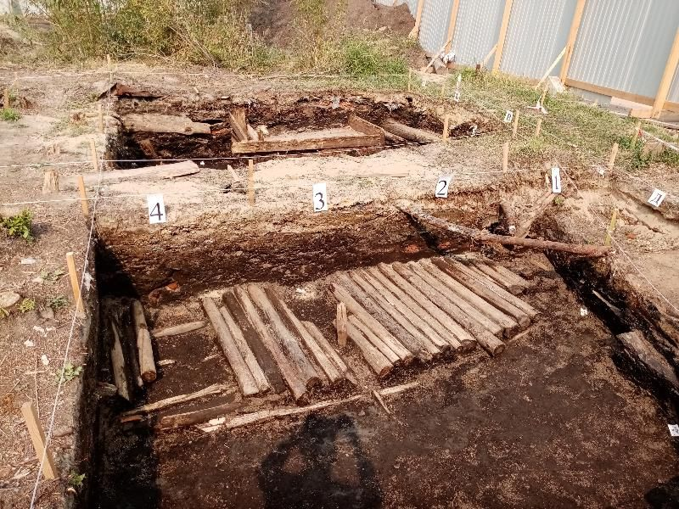
Памятники, раскопанные в 2020 году
Жилой дом 17 века в Якутске
Атласова Любовь Андреевна, старший преподаватель Инженерно-технического Института СВФУ им. Аммосова:
— Это одноэтажный жилой дом. Мы начали искать архивную и другую информацию: сохранившиеся фотографии, проекты или планы этого дома, но найденное нами не совпадает по конфигурации с обнаруженным старинным домом. По единственной дошедшей до нас фотографии этого дома, судя по нему, дом можно отнести к началу 19 века. Подобные жилые дома с двумя печками имелись в Якутске. Кстати, одна пожилая жительница соседнего дома обещала нам показать сохранившиеся у нее фотографии этого дома.
Самое ценное, что было обнаружено при раскопках на Бульваре учителя, найденная копейка времен царствования Федора Алексеевича Романова (на престоле — с 1676 по 1682 годы), т. н. «чешуйка».

Slide 9
Что почитать о раскопках 2020 года
Археология 2020 / Открытая Археология [Электронный ресурс] URL: http://открытаяархеология.рф/arch-news/археология-2020
Антропогенез.ру [Электронный ресурс] URL: https://antropogenez.ru/
Росархеолог [Электронный ресурс] URL: http://rosarheolog.ru/

Slide 10

Что посмотреть о раскопках 2020 года
Севастополь
https://yandex.ru/efir?stream_id=4b50482072f8a948b249e040516bd013&from_block=player_share_button_yavideo
Смоленск
https://www.youtube.com/watch?v=08AhjIa3FHA
Республика Башкортостан
https://www.youtube.com/watch?v=XuwLmoPvdf8
Республика Хакасия
https://www.youtube.com/watch?v=2i1wgeZQ7Jw
Якутск
https://www.youtube.com/watch?v=Y85Q7Qcr2gI

Slide 11

Вопросы к лекции:
Какие находки 2020 года вызвали ваш интерес?
К какой эпохе относятся артефакты, найденные в Курганской области?
В каких раскопках был найден кожаный фрагмент ножен меча с клепками?
Как дистанционные методы исследования помогают
обнаружить новые памятники археологии?

Slide 12
Спасибо за внимание!

